Slide 1
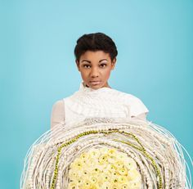
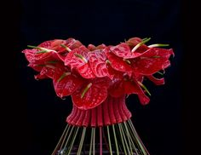
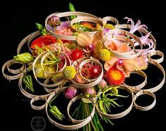
Boeket met constructie passend bij een kunstenaar na 1850

Slide 2
Vormgeving: met meerwaarde d.m.v. constructie, detaillering/verfijning, consequent, passend bij kunstenaar, royaal/opvallend
Techniek: korenschoof/parallel (passend bij vormgeving), afwerking, netheid/verzorging, stevig gebonden, verhouding, steellengte
Materiaalkeuze: passend bij kunstenaar, consequent, eenheid (frame/plantaardig/deco), kleurcombinatie, houdbaarheid

Slide 3
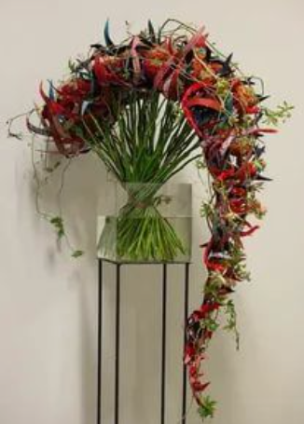
Inspiratie constructieboeket

Slide 4
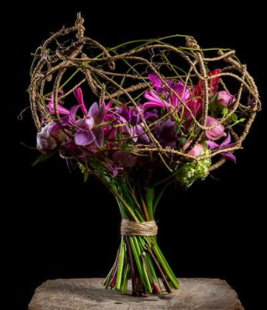
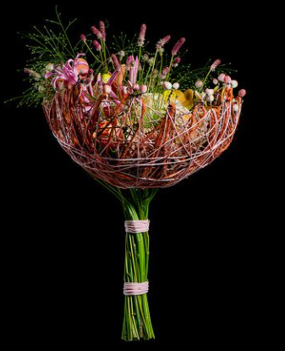

Slide 5
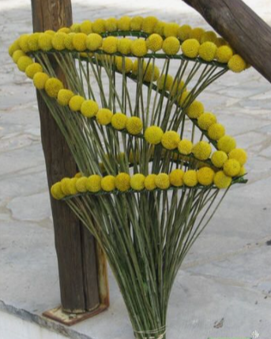
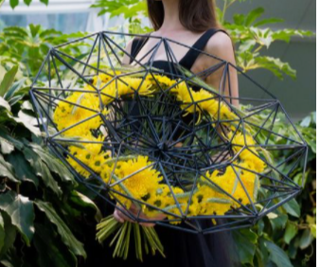

Slide 6
